Slide 1
Badanie losów absolwentów
PWSZ w Sulechowie.

Slide 2
Metody badania losów absolwentów:
- ankietyzacja telefoniczna
- ankietyzacja stacjonarna
- kontakt bezpośredni – wizyty absolwentów
- strona www
- Facebook
- Klub Absolwenta

Slide 3
Absolwenci Sulechowskiej PWSZ dobrze
oceniają przygotowanie zawodowe
Analiza wyników badań losów absolwentów
Państwowej Wyższej Szkoły Zawodowej w Sulechowie
rocznika 2009/2010

Slide 4
Trzy lata po zakończeniu edukacji wskazuje,
że absolwenci Sulechowskiej Uczelni wysoko
Oceniają przygotowanie zawodowe, które
zdobyli w trakcie studiów.
Badaniem w formie krótkiej ankiety telefonicznej
objęto studentów stacjonarnych i niestacjonarnych
Administracji, Turystyki i Rekreacji,
Technologii Żywności i Żywienia Człowieka oraz
Ogrodnictwa.

Slide 5
*ADMINISTRACJA
*OGRODNICTWO
*TECHNOLOGIA ŻYWNOŚCI
I ŻYWIENIE CZŁOWIEKA
*TURYSTYKA I REKREACJA

Slide 6
ADMINISTRACJA
60%
Absolwenci kierunku Administracja w 60%
kontynuowali edukację na studiach II stopnia

Slide 7
ADMINISTRACJA
63% badanych kontynuuje edukację
na Uniwersytecie Zielonogórskim
(głównie na kierunkach: Zarządzanie,
Bezpieczeństwo narodowe
oraz Politologia),na uczelniach
w Poznaniu 15% i we Wrocławiu 11%.
Z ankietowanych osób połowa pracuje w zawodzie wyuczonym, a 70%
przebadanych absolwentów dobrze ocenia przygotowanie zawodowe,
które zdobyli na Sulechowskiej Uczelni. Tylko 6 osób wskazało, że jest raczej
niezadowolonych z przygotowania praktycznego do zawodu.
X

Slide 8
OGRODNICTWO
Co drugi absolwent kierunku Ogrodnictwo
2009/2010 kontynuuje naukę na studiach
magisterskich.
50%
50%
Są to głównie studia na
Uniwersytecie Zielonogórskim – 64% wskazań,
w Poznaniu – 20% wskazań
oraz w Szczecinie – 7% wskazań.
X

Slide 9
TECHNOLOGIA ŻYWNOŚCI I ŻYWIENIE CZŁOWIEKA
Studia drugiego stopnia podjęło 40% badanych
absolwentów kierunku Technologia Żywności
i Żywienie Człowieka 2009/2010
Z tego zdecydowana większość (bo 67%)
na Uniwersytecie Przyrodniczym we Wrocławiu.
Pojedyncze osoby po Technologii Żywności
podjęły studia na Uniwersytecie
Zielonogórskim i na uczelni w Szczecinie.

Slide 10
W wyuczonym zawodzie pracuje ponad połowa ankietowanych absolwentów kierunków: Ogrodnictwo i Technologia Żywności i Żywienie Człowieka i wszyscy badani absolwenci ocenili bardzo dobrze i dobrze edukację praktyczną Sulechowskiej PWSZ.
X

Slide 11
TURYSTYKA I REKREACJA
Absolwenci Turystyki i Rekreacji kontynuują naukę
na studiach magisterskich – tak odpowiedziało
68% respondentów.
Jest to głównie Uniwersytet Zielonogórski
– 41% badanych, a w 22% w takich
ośrodkach akademickich jak
Poznań i Wrocław.

Slide 12
KONTAKT
Z ABSOLWENTAMI

Slide 13
STRONA WWW.
www.pwsz.sulechow.pl
W zakładce dla absolwenta:
http://www.pwsz.sulechow.pl/index.php?m=4_0

Slide 14
KLUB
ABSOLWENTA

Slide 15
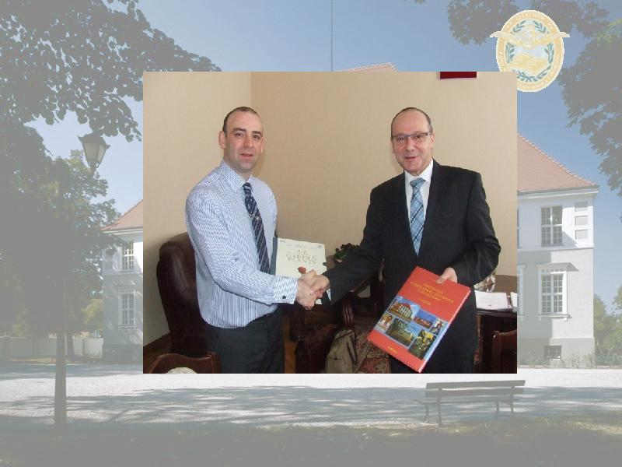
KONTAKT BEZPOŚREDNI
KONTAKT BEZPOŚREDNI
Nasi absolwenci odwiedzają nas i promują na zewnątrz.
Daniel Kurowski absolwent kierunku Administracja
i Prorektor ds. Studenckich doc. dr Julian Jakubowski

Slide 16
K.D. 2013
DZIĘKUJĘ ZA UWAGĘ

